Slide 1
41-6
These materials are by the Kongki Ka Project and are made available to you under the terms of the Creative Commons Attribution ShareAlike license 4.0.
You have permission to share and redistribute these materials in any format and to make reasonable revisions and adaptations of this translation, provided that:
You include the above licence and source information.
If you redistribute these materials or create derivatives, you must distribute your contributions under the same license as the original.
The Holy Bible, Berean Standard Bible, BSB is produced in cooperation with Bible Hub, Discovery Bible, OpenBible.com, and the Berean Bible Translation Committee. This text of God's Word has been dedicated to the public domain.
Hindi text is from Free Bibles India. This translation is made available under the terms of a Creative Commons Attribution-ShareAlike 4.0 International License.
Notes:
Ch
41 The Rich Young Man
1. The rich young man - Matt 19:16-29; Mark 10:17-30; Luke 18:18-30 (Left Top)
2. James and John make their request - Matt 20:20-28; Mark 10:35-45 (Right Top)
3. Zacchaeus - Luke 19:1-10 (Right Center)
4. Resurrection of Lazarus - John 11:1-44 (Right Bottom)
5. Jesus anointed at Bethany - Matt 26:6-13; Mark 14:3-9; John 12:1-11 (Left
Bottom)
6. Triumphal entry - Matt 21:1-11; Mark 11:1-11; Luke 19:29-44; John 12:12-19
(Left Center)

Slide 2
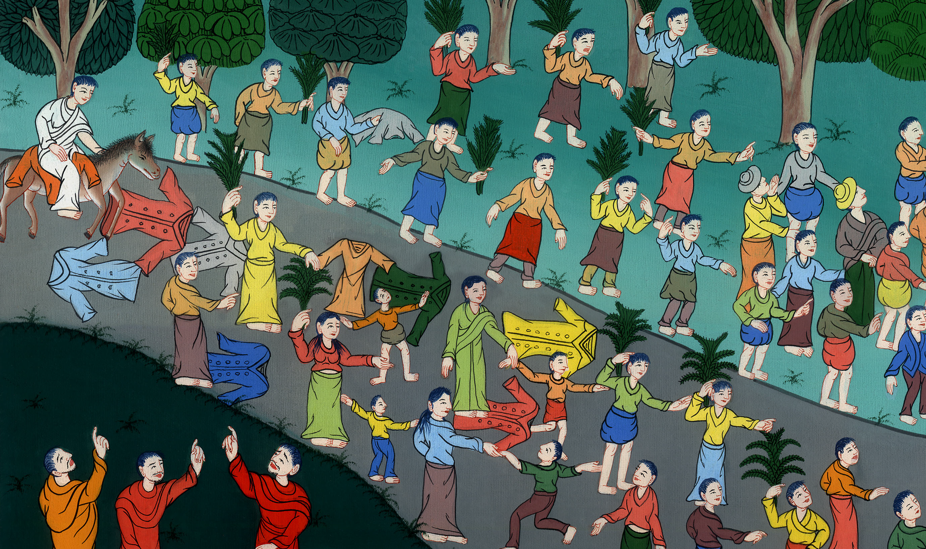
विजयी प्रवेश - मरकुस 11:1-11
This work is licensed under a Creative Commons Attribution-ShareAlike 4.0 International License

Slide 3
Triumphal entry - Mark 11:1-11
विजयी प्रवेश - मरकुस 11:1-11

Slide 4
विजयी प्रवेश - मरकुस 11:1-11

Slide 5
1As they approached Jerusalem and came to Bethphage and Bethany at the Mount of Olives, Jesus sent out two of His disciples
1 जब वे यरूशलेम के निकट, जैतून पहाड़ पर बैतफगेª और बैतनिय्याह के पास आए, तो उसने अपने चेलों में से दो को यह कहकर भेजा,

Slide 6
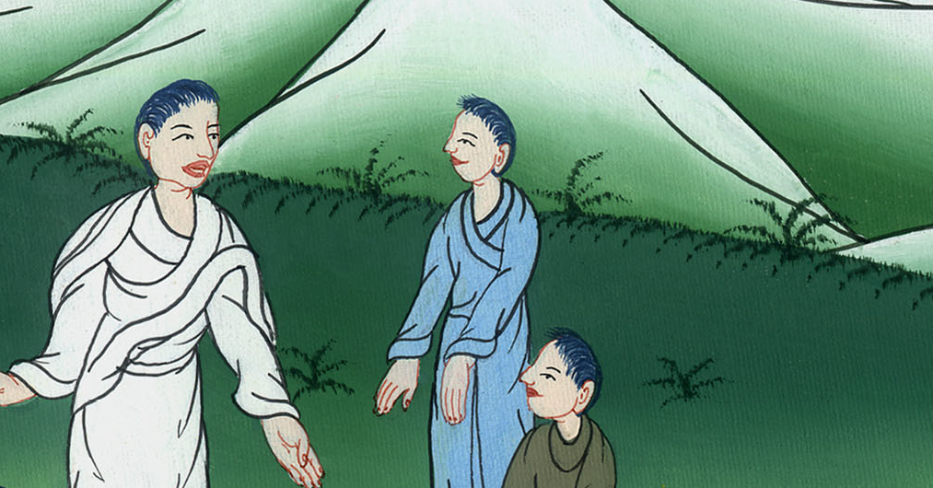
मरकुस 11:1

Slide 7
2and said to them, “Go into the village ahead of you, and as soon as you enter it, you will find a colt tied there, on which no one has ever sat. Untie it and bring it here.
2“सामने के गाँव में जाओ, और उसमें पहुँचते ही एक गदही का बच्चा, जिस पर कभी कोई नहीं चढ़ा, बंधा हुआ तुम्हें मिलेगा, उसे खोल लाओ।

Slide 8
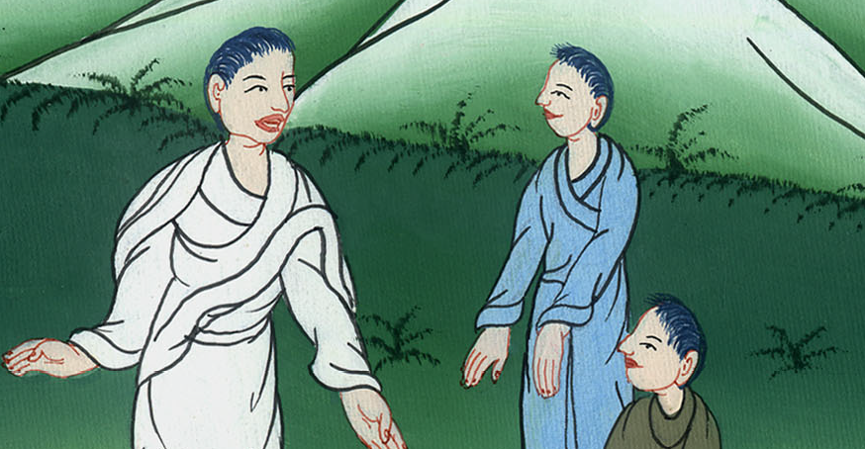
मरकुस 11:2

Slide 9
3If anyone asks, ‘Why are you doing this?’ tell him, ‘The Lord needs it and will return it shortly.’”
3यदि तुम से कोई पूछे, ‘यह क्यों करते हो?’ तो कहना, ‘प्रभु को इसका प्रयोजन है,’ और वह शीघ्र उसे यहाँ भेज देगा।”

Slide 10
मरकुस 11:3

Slide 11
4So they went and found the colt outside in the street, tied at a doorway. They untied it,
4उन्होंने जाकर उस बच्चे को बाहर द्वार के पास चौक में बंधा हुआ पाया, और खोलने लगे।

Slide 12
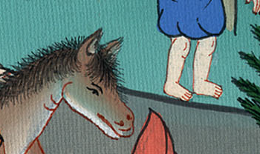
मरकुस 11:4

Slide 13
5and some who were standing there asked, “Why are you untying the colt?”
6The disciples answered as Jesus had instructed them, and the people gave them permission.
5उनमें से जो वहाँ खड़े थे, कोई-कोई कहने लगे “यह क्या करते हो, गदही के बच्चे को क्यों खोलते हो?” 6 चेलों ने जैसा यीशु ने कहा था, वैसा ही उनसे कह दिया; तब उन्होंने उन्हें जाने दिया।

Slide 14
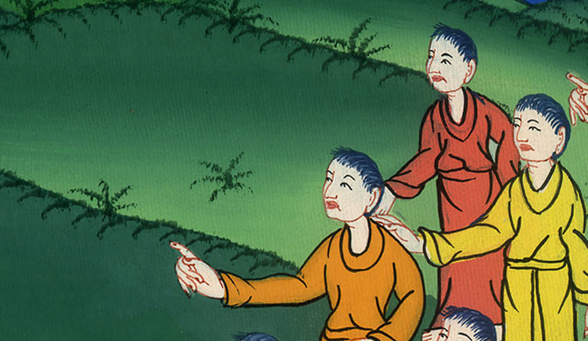
मरकुस 11:5,6

Slide 15
7Then they led the colt to Jesus and threw their cloaks over it, and He sat on it.
7और उन्होंने बच्चे को यीशु के पास लाकर उस पर अपने कपड़े डाले और वह उस पर बैठ गया।

Slide 16
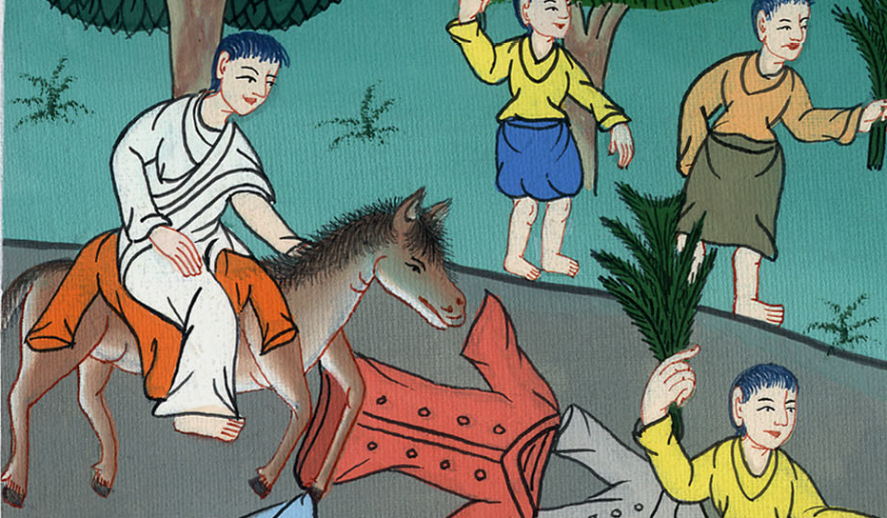
मरकुस 11:7

Slide 17
8Many in the crowd spread their cloaks on the road, while others spread branches they had cut from the fields.
8और बहुतों ने अपने कपड़े मार्ग में बिछाए और औरों ने खेतों में से डालियाँ काट-काटकर कर फैला दीं।

Slide 18
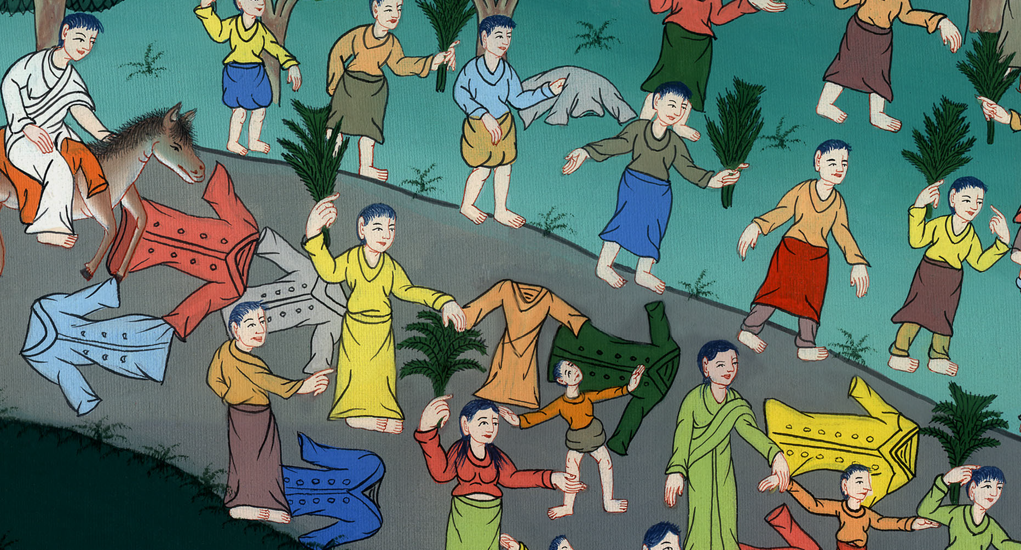
मरकुस 11:8

Slide 19
9The ones who went ahead and those who followed were shouting:
“Hosanna!”
“Blessed is He who comes in the name of the Lord!”
9और जो उसके आगे-आगे जाते और पीछे-पीछे चले आते थे, पुकार पुकारकर कहते जाते थे, “होशानाb; धन्य है वह जो प्रभु के नाम से आता है।

Slide 20
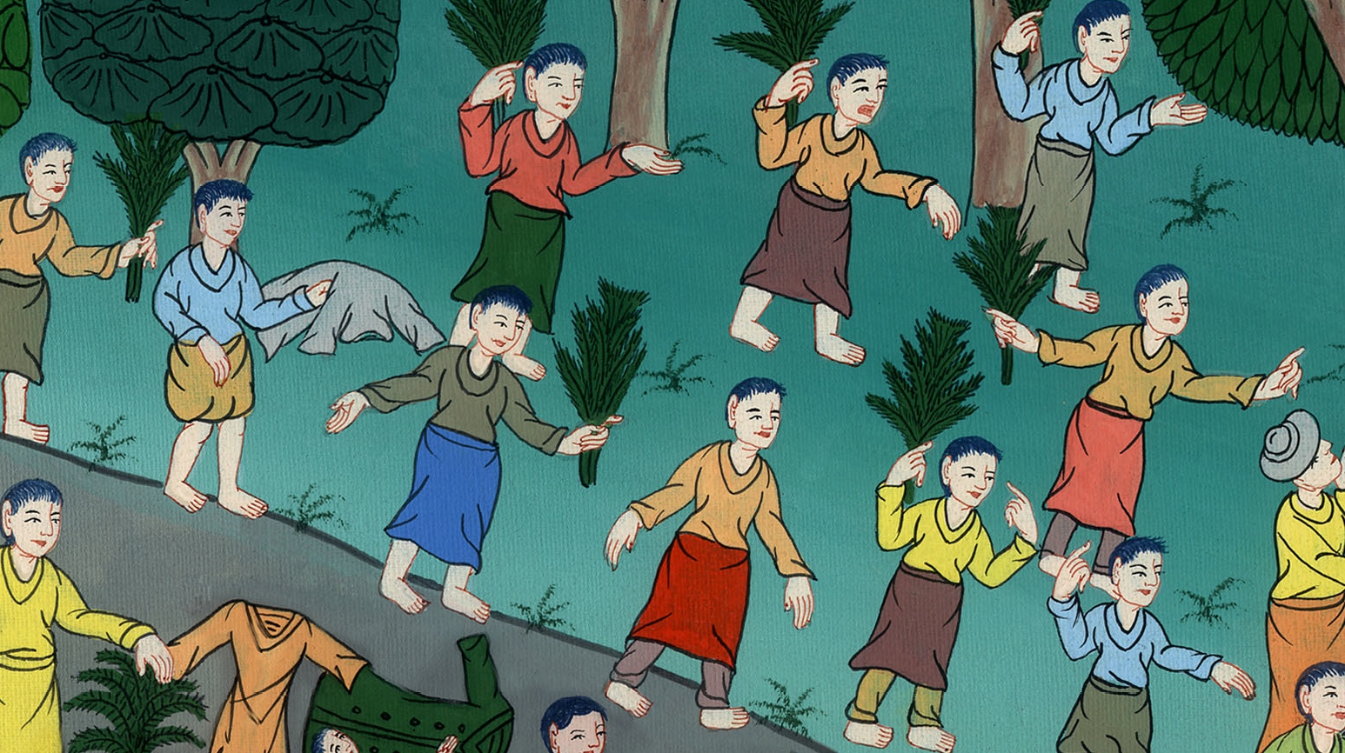
मरकुस 11:9

Slide 21
10“Blessed is the coming kingdom of our father David!”
“Hosanna in the highest!”
10 हमारे पिता दाऊद का राज्य जो आ रहा है; धन्य है! आकाश में होशाना।”

Slide 22
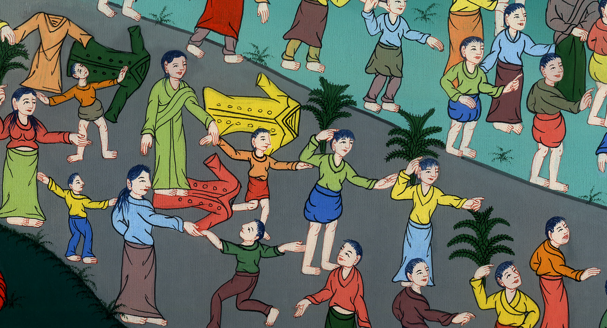
मरकुस 11:10

Slide 23
Matthew 21:10
When Jesus had entered Jerusalem, the whole city was stirred and asked, “Who is this?”
11The crowds replied, “This is Jesus, the prophet from Nazareth in Galilee.”
मत्ती 21:10 जब उसने यरूशलेम में प्रवेश किया, तो सारे नगर में हलचल मच गई; और लोग कहने लगे, “यह कौन है?”
11लोगों ने कहा, “यह गलील के नासरत का भविष्यद्वक्ता यीशु है।”

Slide 24
मत्ती 21:10,11

